Slide 1



Gestion des stocks d'un supermarché
Recherche opérationnelle et optimisation : programmation linéaire et algorithme du simplexe
Quand y a-t-il rupture ?
Quand et combien commander ?
Comment répartir le stock entre le rayon et la réserve ?
Diakhou Mbengue · Master 2 IDEE, Université d'Angers · 2026-2027
Notes:
Introduction (1 min). Sujet 3 du cours : la gestion des stocks. Un magasin doit répartir deux ressources rares, l'argent et la place, entre des produits qui n'ont ni le même coût, ni le même volume, ni la même marge. Trois questions guident tout le dossier : quand y a-t-il rupture, quand et combien commander, comment répartir le stock entre le rayon et la réserve.

Slide 2



Notre démarche : d'abord à la main
Comprendre sur 2 produits, puis généraliser avec un programme
1. À la main : 2 produits
2. Application Python
3. Cas réel : 6 produits
Méthode graphique
Méthode des sommets
Simplexe en tableaux
Simplexe du cours programmé
Fichier CSV ou interface web
Un nombre quelconque de produits
Un Super U (données imaginaires)
Réponses aux 3 questions
Testé jusqu'à 1 000 produits
Question | Méthode du cours
Quand y a-t-il rupture ? | Variables d'écart du tableau final du simplexe
Combien commander ? | Programme linéaire « commandes », simplexe
Quand commander ? | Calendrier construit à partir des délais de livraison
Rayon ou réserve ? | Second programme linéaire, résolu par le même simplexe
Notes:
Démarche (1 min 30). Une solution calculée par un programme n'a de valeur que si l'on comprend ce que le programme fait. On procède donc en deux temps : d'abord un magasin à 2 produits résolu entièrement à la main, avec les trois méthodes du chapitre 1 ; ensuite une application Python qui refait exactement la même démarche pour un nombre quelconque de produits, que l'on applique aux 6 produits d'un Super U. Le tableau du bas relie chaque question à une méthode du cours.

Slide 3
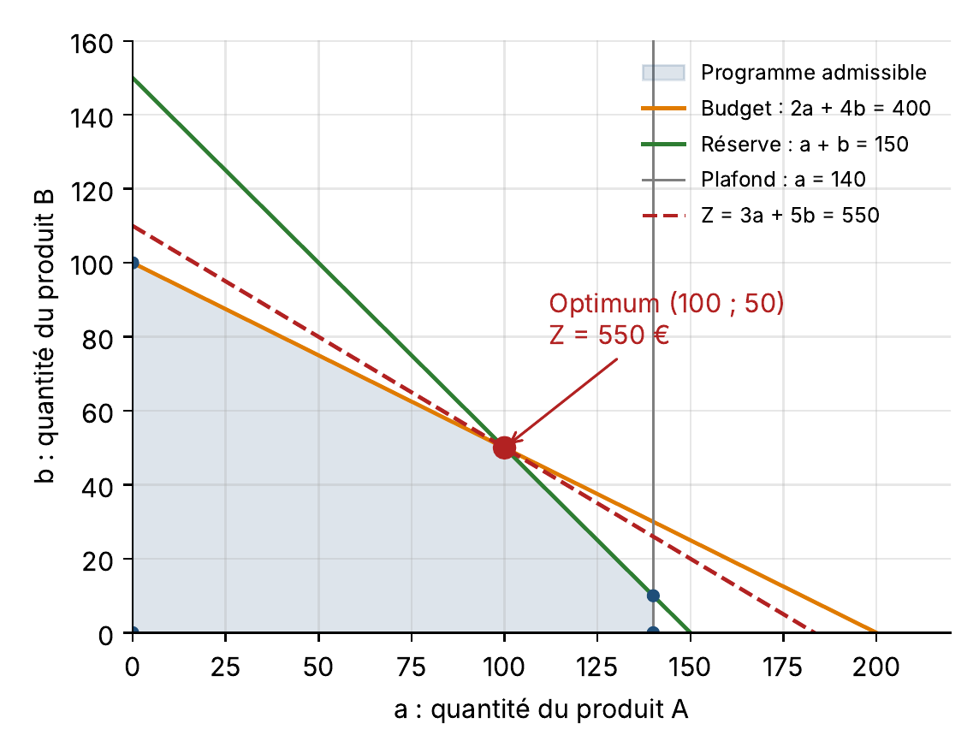
À la main : un magasin de 2 produits
Le programme linéaire
max Z = 3a + 5b
2a + 4b ≤ 400 (budget)
a + b ≤ 150 (réserve)
a ≤ 140 , b ≤ 140 (plafonds)
Simplexe : 2 pivots (4 puis 0,5)
a = 100 , b = 50 , Z = 550 €
Méthode graphique : l'optimum est au croisement du budget et de la réserve
Rupture
Combien commander
Quand commander
Rayon ou réserve
A à partir du samedi, B à partir du mercredi (570 € perdus par semaine)
100 unités de A et 50 de B : marge de 550 € par semaine
A le samedi, B le vendredi, pour une livraison le lundi
10 places pour A, 20 pour B : 130 € par jour au lieu de 120
Notes:
Cas à 2 produits (2 min 30). Produit A : 2 € d'achat, 5 € de vente. Produit B : 4 € et 9 €. Budget de 400 €, réserve de 150 litres. Méthode graphique : la droite Z quitte le programme admissible au point (100 ; 50). Méthode des sommets : on calcule Z aux cinq sommets, le maximum est 550. Simplexe : B entre car son profit marginal est 5, le budget sort (rapport 100, pivot 4) ; puis A entre, la réserve sort (pivot 0,5) ; tous les profits marginaux sont négatifs, c'est fini. Les variables d'écart donnent les ruptures : 40 unités de A et 90 de B non servies. A tient 5 jours, donc rupture le samedi ; B tient 2,5 jours, donc rupture le mercredi. Délais de 2 et 3 jours : on commande A le samedi et B le vendredi. Pour le rayon (30 litres), un second programme linéaire donne 10 places pour A et 20 pour B, soit 130 € par jour au lieu de 120.

Slide 4
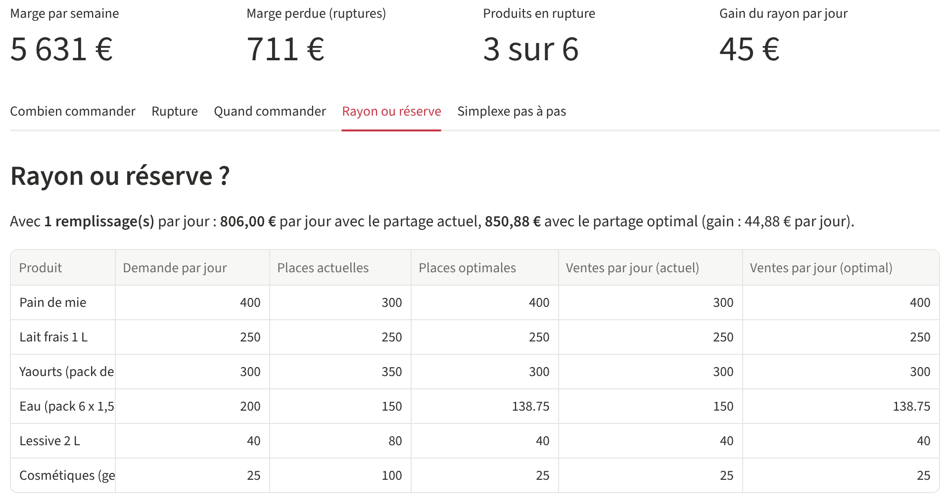
L'application : le cas des 6 produits
5 630,55 €
marge maximale par semaine, trouvée en 8 pivots du simplexe
711 €
de marge perdue par semaine : lait et yaourts en rupture dès le vendredi soir, eau le dimanche
+ 44,88 €
par jour avec un meilleur partage du rayon, 906 € avec 2 remplissages
Application en ligne : projet-ro-stocks.streamlit.app
Passage à l'échelle : même algorithme, seule la taille du tableau change
< 0,1 s 6 produits
0,05 s 100 produits
0,4 s 300 produits
≈ 8 s 1 000 produits
Notes:
Application (2 min). L'application lit les produits dans un fichier CSV ou dans le code, écrit les deux programmes linéaires et les résout avec le simplexe que nous avons programmé : aucun solveur. On l'a d'abord vérifiée sur le cas à 2 produits : elle retrouve les mêmes pivots, 4 puis 0,5. Sur les 6 produits : marge maximale de 5 630,55 € par semaine, le budget est dépensé en entier. Les ruptures coûtent 711 € par semaine. Un meilleur partage du rayon rapporte 44,88 € par jour. Pour les grands magasins, les données sont tirées au hasard : le temps reste de quelques secondes pour 1 000 produits. Le fichier CSV permet de remplacer les données imaginaires par celles d'une vraie entreprise. L'application est en ligne, le lien est sous la capture.

Slide 5

Conclusion : réponses et limites
Nos réponses
Recommandations
Rupture
quand la quantité commandée est épuisée, lue dans les variables d'écart
Remplir le rayon deux fois par jour
Redistribuer les places du rayon vers les produits qui se vendent le plus
Commander
quantités par le simplexe, dates par les délais de livraison
Limites
Données imaginaires
Demande supposée connue
Simplexe maison : suffisant jusqu'à quelques milliers de produits
Rayon ou réserve
second programme linéaire ; un 2e remplissage supprime les ventes perdues
Application en ligne : projet-ro-stocks.streamlit.app
Merci de votre attention. Des questions ?
Notes:
Conclusion (1 min). Rupture : quand la quantité commandée est épuisée, ce que montrent les variables d'écart. Commander : les quantités viennent du simplexe, les dates des délais de livraison. Rayon ou réserve : un second programme linéaire partage la place ; avec deux remplissages par jour, les ventes perdues en rayon disparaissent. Limites : données imaginaires, demande supposée connue, deux programmes résolus séparément. Pour une entreprise réelle, il suffit de remplacer le fichier des produits. Merci, je réponds à vos questions.

